Slide 1
企画書

Slide 2
ゲームコンセプト
未知の遺跡を攻略する
ゲーム概要
プレイヤーは探検家になり遺跡を探索する
遺跡を攻略していく過程で遺跡にモンスターがいるので
倒しながら最下層を目指し、攻略を目指す

Slide 3
各要素
①遺跡攻略
②プレイキャラクター
③モンスター

Slide 4


遺跡
２～３階程度の階層が各遺跡にあり、全ての階層を攻略(クリア)した際に遺跡攻略成功となる
各階層にはモンスターがいて、全てのモンスターを倒すと遺跡の扉が開き次の階層に進める
最終層にはボスがおり、ボスを倒すと宝箱のある部屋が開きその遺跡の攻略成功
最終層にたどり着くまでにやられてしまった場合攻略失敗となる
遺跡
1
2
3

Slide 5
プレイキャラクター
操作するキャラクターは探検家。長年による探検経験により戦闘できる力を身につけている
■キャラクターステータス
● HP ：キャラクターの体力 攻撃されると減少し、0になると倒れて攻略失敗になる
●スタミナ：特殊攻撃・ダッシュ・ガードを行う際に消費され、時間経過で回復する
■行動
●通常攻撃：持っている武器を使い近接攻撃を行う
●特殊技：スタミナを使いダメージは与えない特殊な行動を行う
例【ガード崩し】【回避】
●ダッシュ：スタミナを少しずつ消費して走る

Slide 6
モンスター
各遺跡には未知のモンスターが存在しており、プレイヤーは遺跡でモンスターと接敵する
■モンスターのステータス
● HP ：種類によって体力が異なる
● 攻撃 ；各モンスターが条件を満たすと行動する
● ガード ；近距離型限定 ・受けるダメージを減らす
それぞれのモンスターは2種類の型に分かれており、近距離と遠距離で分かれる
近距離型
遠距離型

Slide 7
モンスター(近距離型)
近距離タイプのモンスター
■行動
●プレイヤーを見つけると少しずつ迫いかけてくる
●一定の範囲に近づくと攻撃する【攻撃条件】
●HPが少なくなるとガードを行う時がある(このガードにプレイヤーのガード崩しが使える)
●近距離型のステータス【HP量は多く、攻撃力は低い】

Slide 8
モンスター(遠距離型)
遠距離タイプのモンスター
■行動
●プレイヤーを見つけると攻撃に移る
●一定の範囲に近づくと攻撃する【攻撃条件】
●遠距離系のステータス【HP量は少なく、攻撃力は高い】

Slide 9
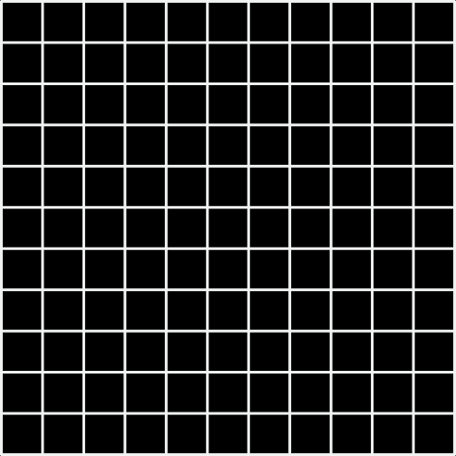
モンスター(ボス)
最終層にのみ出現するモンスターのこと
■行動
● 攻撃 ：近距離型と遠距離型両方おり、型によって攻撃の仕方が異なる
● ガード：たまにプレイヤーの攻撃に反応してガードを行いダメージを減らす
(このガードにプレイヤーのガード崩しが使える)
●ボスイベント：体力が何%以下になったら～ プレイヤーが一定範囲にいたら～
などの条件をつけてボス固有の動きをつけたい

Slide 10
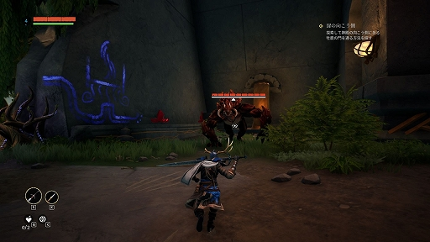
ゲーム画面
イメージはこんな感じのTPS視点のゲームで、画像よりもっとシンプルなステージ・キャラクターを作成する
UIの作成予定
●プレイヤーHP
●プレイヤーのスタミナ
●敵の残り数
●現在の階層
引用：strayblade

Slide 11
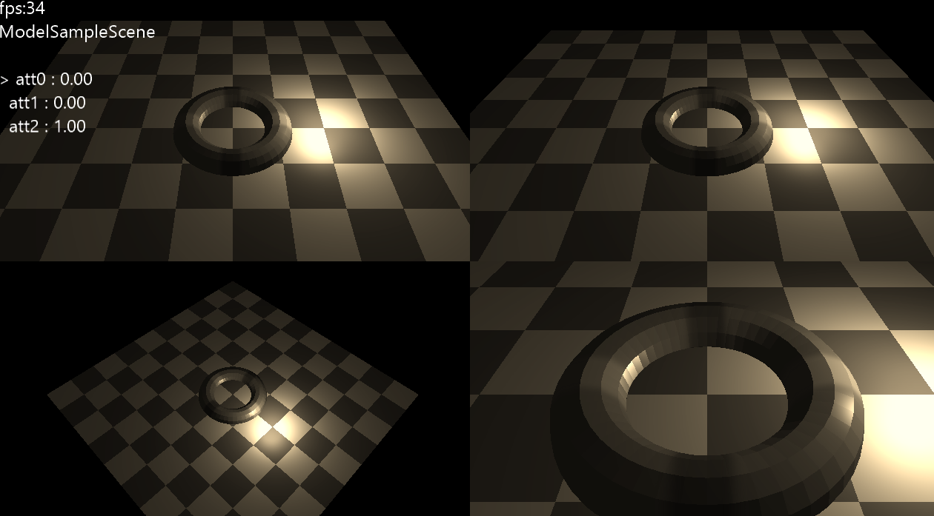
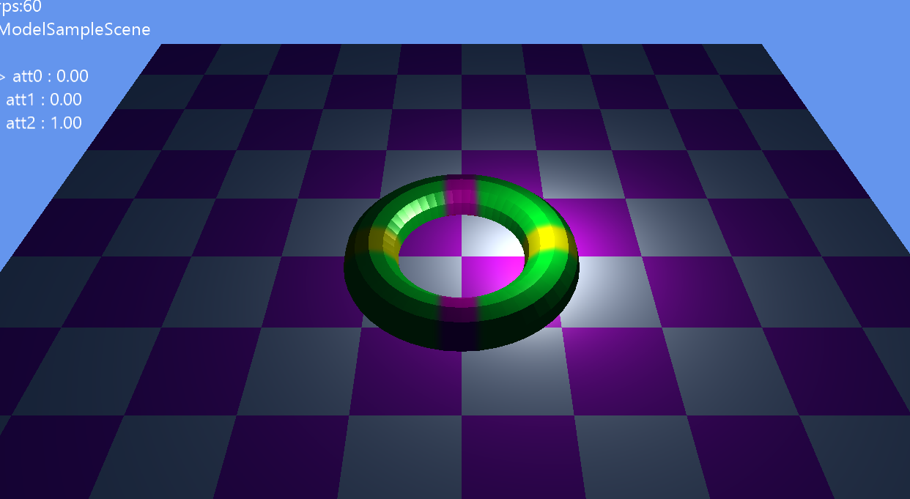
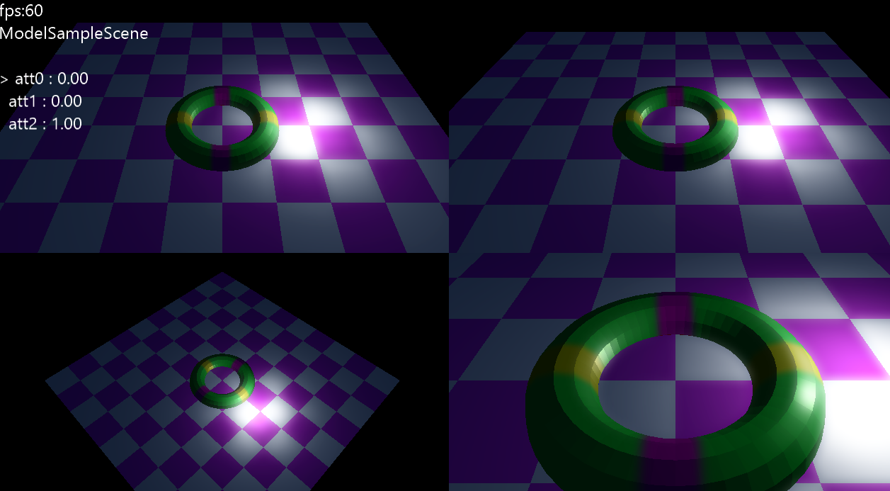
技術
基本：プレイヤーのステート エネミーのステートを管理
エネミーのAIを制御
エネミー(ボス)のイベント管理
現在導入技術について考えているもの
●エネミーのHPのビルボードを使った表示で常にこちらを向いているようにする
●3Dエフェクトで学んだエフェクトを使って武器を振った際の空気を切ったような演出や
エネミーやプレイヤーがダメージを受けた際のエフェクトを作成したい
■今瀬先生のプロジェクトより
①ポストプロセスでセピア調に変更していたので画面の雰囲気を変えて、遺跡の中の少
し薄暗い雰囲気を再現したい
②ポイントライトを使って遺跡内の松明を表現
③2番の内容に合わせて画面にブルームをつけてみたい
ゲーム部分が完成してきたら①②③の内容で見栄えをよくしたい
①
②
③

Slide 12






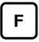
操作方法
キーボード＆マウス
W：前進
A：左側に進行
S：後退
D：右側に進行
SPACE：回避
左クリック：通常攻撃
右クリック；ガード
F：ガード崩し

Slide 13
Playerパーツ分け
Player
Body
Hand
Foot

